Slide 1
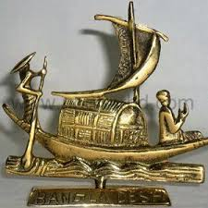
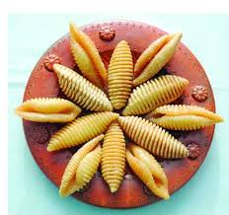
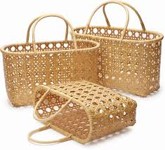
স্বাগতম

Slide 2
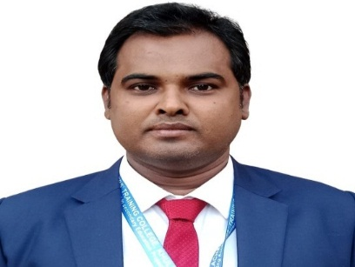

পরিচিতি
নামঃ রাজু আহমেদ
শিক্ষা প্রতিষ্ঠানের নামঃ কে,এন,পি নিম্ন মাধ্যমিক বিদ্যালয়
উপজেলাঃ লোহাগড়া
জেলাঃ নড়াইল
ফোনঃ ০১৭৭৯২২৫৫৩৫
শ্রেণীঃ৬ষ্ঠ
বিষয়ঃ বাংলা ১ম
পাঠঃ আমাদের লোকশিল্প
সময়: ৪৫ মিনিট

Slide 3
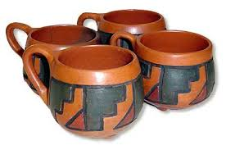
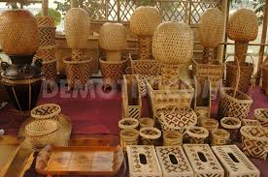
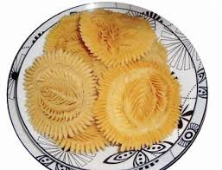
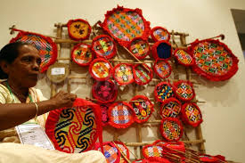
এগুলো কোন ধরনের শিল্প?
মাটির তৈরি কাপ
বেতের তৈরি জিনিস
ফুল পিঠা
হাত পাখা

Slide 4
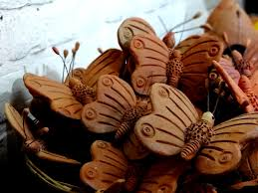
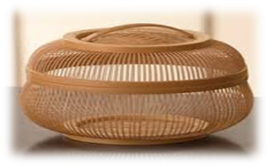
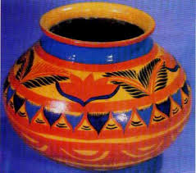
আমাদের লোকশিল্প
কামরুল হাসান

Slide 5
শিখনফল
এই পাঠ শেষে শিক্ষার্থীরা-
১। নির্বাচিত অংশটুকু শুদ্ধ উচ্চারণে পড়তে পারবে।
2। নতুন শব্দগুলোর অর্থসহ বাক্য ও অনুচ্ছেদ গঠন করতে পারবে।
3। বাংলাদেশের লোকশিল্পের (কাঁসা পিতল, বেত , বাঁশ,কাঠ,পোড়ামাটি, মাদুর,শিকা,হাতপাখা, ফুল পিঠা, কাপড়ের পুতুল ) বর্ণনা দিতে পারবে।
৪। আমাদের লোকশিল্প সংরক্ষণ ও সম্প্রসারণ এর গুরুত্ব বিশ্লেষণ করতে পারবে।

Slide 6
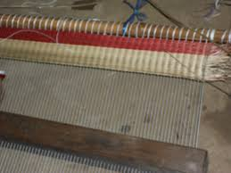
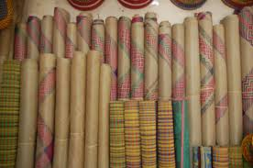
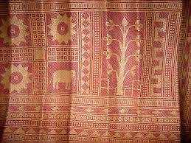
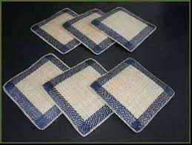
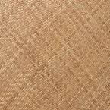
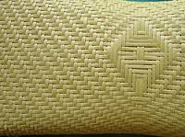
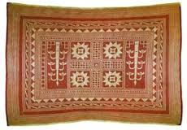
বিষয়বস্তু উপস্থাপন
খুলনার মাদুর এবং সিলেটের শীতলপাটি শুধু শিল্প নয় গ্রীষ্মকালে ব্যবহারে আরামদায়ক

Slide 7
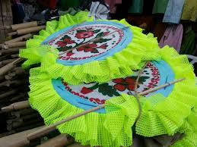
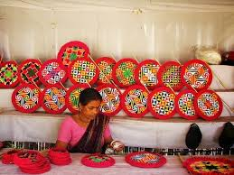
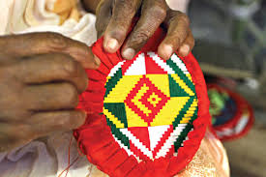
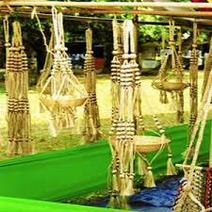
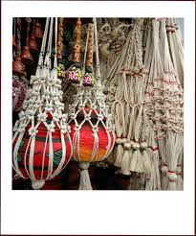
গ্রাম বাংলার ঘরে ঘরে তৈরি শিকা ও হাত পাখা

Slide 8
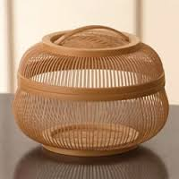
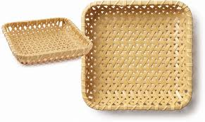
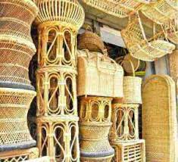
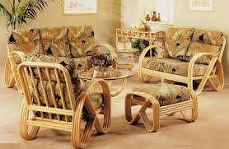
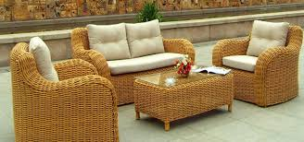
বাঁশ ও বেত শিল্পের আধুনিক রুচির ব্যবহার সামগ্রী

Slide 9
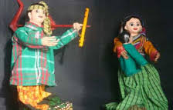
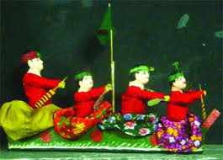
কাপড়ের পুতুল কখনও প্রতীকধর্মী, কখনও বাস্তবধর্মী দেশের ঐতিহ্যের প্রতিনিধিত্ব করে বিদেশি পয়সা উপার্জনে সহায়তা করে

Slide 10
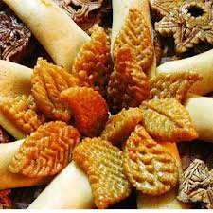
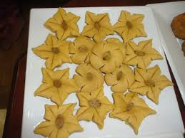
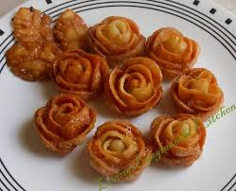
ফুল পিঠা শুধু প্রয়োজনই মেটায় না এটা শিল্পও বটে

Slide 11
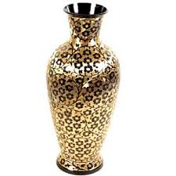
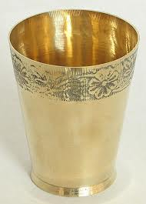
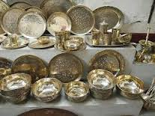
শত শত গ্রাম্য কারিগরের তৈরি বিচিত্র সব কাঁসা বা পিতলের তৈজসপত্র

Slide 12
লোকশিল্প সংরক্ষণের উপায়
কুটির শিল্প গড়ে তোলা
লোকশিল্প প্রস্তুতে মনোযোগ দেওয়া
সচেনতা সৃষ্টি করা
লোকশিল্পের ব্যবহারে উৎসাহিত করা
সরকারি ও বেসরকারি উদ্যোগ গ্রহণ করা
বিদেশি অতিথিদের আকৃষ্ট করা ও উপহার দেওয়া

Slide 13
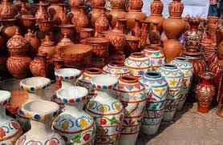
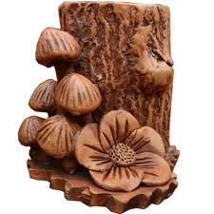
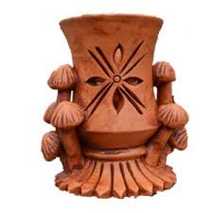
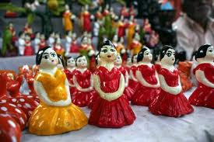
লোকশিল্পের অতুলনীয় নিদর্শন মৃৎশিল্প

Slide 14
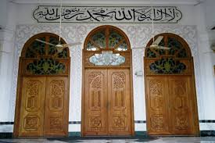
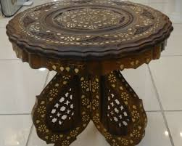
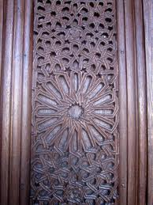
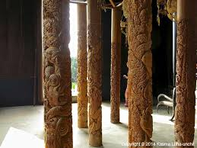
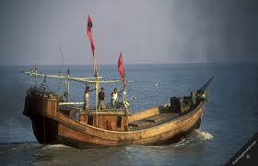
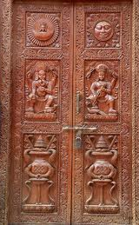

একক কাজ
এ ধরনের কাঠের কারুকাজকে ……..বলা হয়

Slide 15
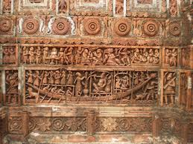
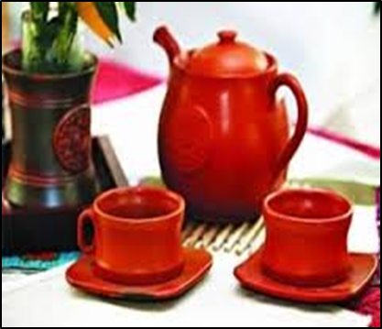
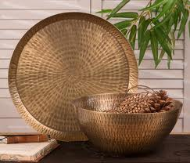
জোড়ায় কাজ
ঐতিহ্য
লোকশিল্প
সম্প্রসারণ
উপরের ছবি ভালোভাবে দেখে শব্দসমূহ দিয়ে তিনটি বাক্যের একটি অনুচ্ছেদ লেখ।

Slide 16
মূল্যায়ন
বহুনির্বাচনী প্রশ্ন
১। ‘প্রতীকধর্মী’ শব্দের অর্থ কী?
(ক) উদ্দীপনা
(ঘ) মজবুত
(গ)নির্দেশনজ্ঞাপক
(খ) নিপুণতা

Slide 17
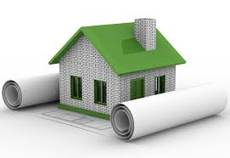
বাড়ির কাজ
লোকশিল্পের অংশ হিসেবে মৃৎশিল্প, বেত শিল্প, ফুল পিঠা সম্পর্কে তিনটি করে বাক্য লিখে আনবে।

Slide 18


